Slide 1

Dluhová problematika prezentující: Mgr. Veronika Schejbalová

Slide 2
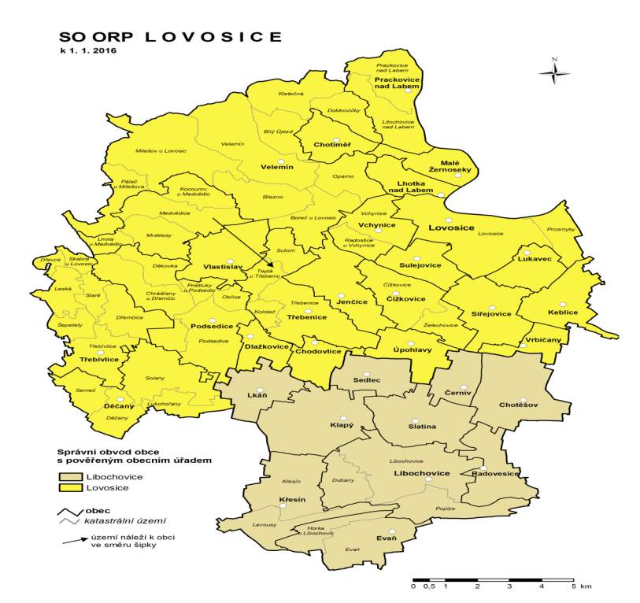
Město Lovosice
ORP Lovosice
rozloha 262 km²
počet obyvatel 27 702
32 obcí

Slide 3
Sociální problematika v ORP Lovosice - informace z roku 2017

Slide 4
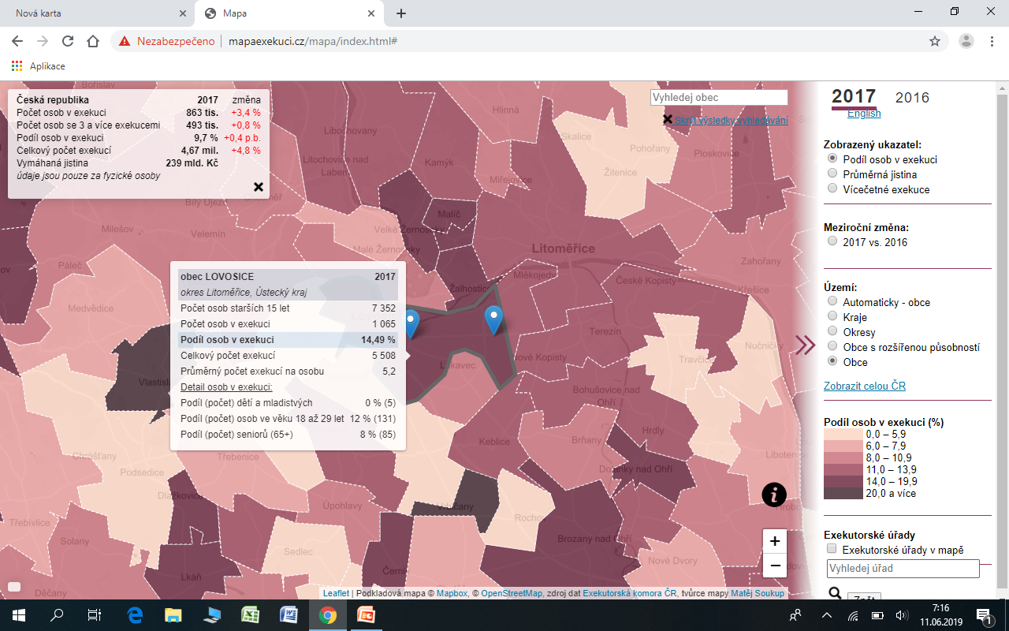
Mapa exekucí – město Lovosice 2017

Slide 5
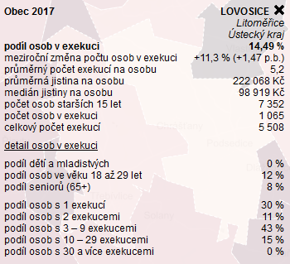
http://mapaexekuci.cz/mapa/index.html

Slide 6
Dluhová situace v sousedních ORP
ORP Litoměřice a ORP Roudnice nad Labem - klientům je SP z MÚ doporučováno Poradenské centrum Litoměřice, které je zařízením Diecézní charity Litoměřice
https://dchltm.cz/pomoc-v-cr/poradenske-centrum-litomerice/

Slide 7
Sociální a jiné služby zajištující dluhové poradenství
od ledna 2019 poskytuje v Lovosicích dluhovou poradnu Mozaika, z.s.

Slide 8
Mobilní advokátní poradna
spolupráce s externím advokátem - bezplatné poradenství určeno pro seniory z oblasti dluhové problematiky
http://www.iure.org/

Slide 9
Sociální a jiné služby zajištující dluhové poradenství
https://www.financnitisen.cz/
https://www.nadeje.cz/steti/dluhova_poradna_odborne_socialni_poradenstvi

Slide 10
exekuci na důchod má přes devadesát tisíc lidí
Exekucí na důchod přibývá; kvůli dluhům ji má přes 90 tisíc lidí. Nejvíce jich je v Ústeckém a Moravskoslezském kraji. Od roku 2003 se počet osob s exekuční srážkou ze starobní, invalidní či pozůstalostní penze zvedl víc než čtyřikrát. Vyplývá to z údajů České správy sociálního zabezpečení (ČSSZ).
Část starobního, invalidního či pozůstalostního důchodu na konci roku 2003 ČSSZ srážela více než 21 tisícům lidí. V roce 2010 už to bylo přes 50 tisíc, o čtyři roky později zhruba 75 tisíc lidí, předloni přes 85 tisíc lidí a letos v březnu 90 418. Exekuci na důchod má i přes 25 tisíc invalidních důchodců a zhruba 1 600 lidí pobírajících vdovský důchod.
ČSSZ o exekučních srážkách nerozhoduje. Řídí se nařízením soudu či exekučním příkazem. Srážení částky z důchodu může úřad ukončit až po splacení dluhu a úroků i nákladů řízení. ČSSZ může soudu dát podnět k případnému zastavení exekuce, nejdřív ale musí exekuční příkazy s rozhodčí doložkou sama vyhledat a situaci posoudit a vyhodnotit. Na to ale zřejmě nestačí personální a technické kapacity správy. Od května proto testuje, za jakých podmínek toho bude schopna.

Slide 11
Děkuji za pozornost.

